Slide 1

"الاحترام والكلمة الطيّبة"
التفتيش على التراث الدرزي
למידה בונה אדם
המזכירות הפדגוגית
אגף א' מורשת

Slide 2


الاحترام والكلمة الطيّبة
مفاتيح القلوب وبناء المجتمعات

Slide 3




الأهداف التربويّة والتعليميّة
التطبيق العمليّ
الأثر النفسيّ
إدراك المفاهيم
استخدام مفردات مهذّبة في مواقف الخلاف والتمييز بين حريّة التعبير والنقد والتجريح.
استنتاج الأثر العميق للكلمة الطيّبة على الفرد والمجتمع، ودورها في نشر الإيجابيّة والسعادة.
فهم واستيعاب معنى الاحترام والكلمة الطيّبة في حياتنا اليوميّة وأهميّتها في بناء الشخصيّة.

Slide 4


تعريف المصطلحات الأساسيّة
مفهوم الكلمة الطيّبة
مفهوم الاحترام
هي كل قول حسن يُدخل السرور على قلب السامع، ويُبنى على الصدق والمحبّة. تشمل الكلمة الطيّبة الشكر، التشجيع، الاعتذار عند الخطأ، والنصيحة اللطيفة التي تبني ولا تهدم.
قيمة أخلاقيّة تعني تقدير الآخرين والاعتراف بقيمتهم وحقوقهم، والتعامل معهم بلباقة ومراعاة مشاعرهم، بغضّ النظر عن اختلافاتهم العرقيّة، الدينيّة، أو الفكريّة. وهو يبدأ باحترام الذات أوّلاً.

Slide 5
أَلَمْ تَرَ كَيْفَ ضَرَبَ اللَّهُ مَثَلًا كَلِمَةً طَيِّبَةً كَشَجَرَةٍ طَيِّبَةٍ أَصْلُهَا ثَابِتٌ وَفَرْعُهَا فِي السَّمَاءِ
"
"

Slide 6
مواقف وأمثلة للتحليل والنقاش
الموقف | السلوك السلبيّ المرفوض | السلوك الإيجابيّ -احترام وكلمة طيّبة
عامل النظافة في المدرسة | تجاهله أو ترك النفايات أمامه عمداً بحجّة أنّ "هذا عمله". | إلقاء التحيّة عليه، شكره بابتسامة، ورمي النفايات في مكانها المخصّص.
الاختلاف في الرأي مع زميل | رفع الصوت، شتمه، أو تسخيف رأيه أمام الآخرين. | الاستماع لرأيه حتى النهاية، ثم الرد بهدوء: "أنا أحترم رأيك، لكنّي أرى أن..."
على وسائل التواصل الاجتماعيّ | كتابة تعليق ساخر أو مسيء على صورة نشرها أحد الزملاء. | كتابة تعليق مشجّع ولطيف، أو الاكتفاء بالصمت إذا لم يعجبك المنشور.

Slide 7
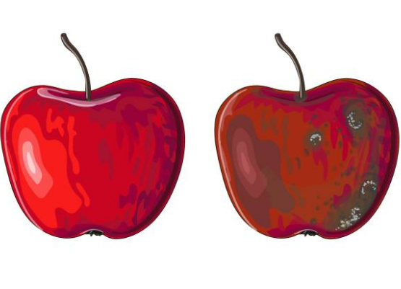

درس نموذجيّ: سحر الكلمة الطيّبة )تجربة التفاحتين(
إحضار تفاحتين متشابهتين تماماً من الخارج )واحدة تعرّضت لسقوط مسبق).
يُطلب من الطلاب توجيه كلمات قاسية للأولى، وكلمات طيّبة وجميلة للثانية.
يتمّ قطع التفاحتين لرؤية الأثر الداخليّ على كلّ منهما.
الاستنتاج: الكلمة السيّئة تترك كدمات وجروحاً داخليّة لا تُرى بالعين المجرّدة، بينما الكلمة الطيّبة تحافظ على سلامة الروح والنفس.

Slide 8
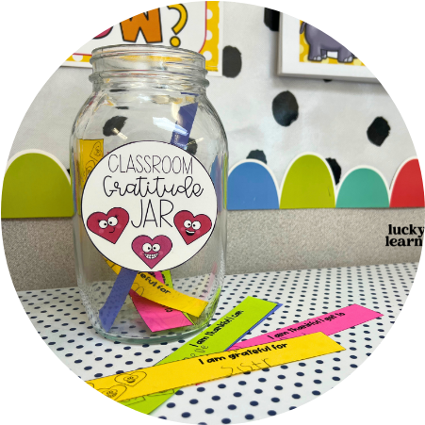
النشاط العمليّ: صندوق البريد الدافئ
يقوم كلّ طالب بكتابة رسالة قصيرة ومجهولة الاسم، تحتوي على كلمة شكر، تشجيع، أو ثناء لزميل له في الصف، أو للمعلّم.
تُجمع الأوراق في "صندوق البريد الدافئ" ثمّ تُقرأ بعض الرسائل بصوت عالٍ أمام الجميع.
الهدف: نشر الطاقة الإيجابيّة، بناء جسور المحبّة بين الطلّاب، وتدريبهم على المبادرة في قول الكلمة الطيّبة.

Slide 9

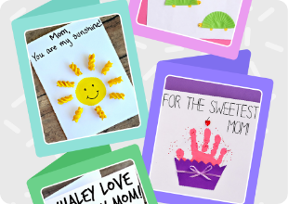
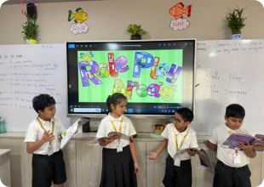
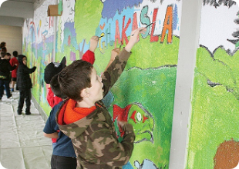
فعاليّات ومشاريع مقترحة لإثراء الوحدة
بطاقات الاعتذار
لعب الأدوار (Role-play)
جداريّة الاحترام
تمثيل مشاهد ارتجاليّة لمشكلة بين صديقين، وملاحظة الفرق عند حلّها بكلمات قاسية مقابل حلّها بالاحترام والكلمة الطيّبة.
تخصيص حائط في المدرسة يكتب ويرسم عليه الطلاب يوميّاً عبارات تشجيعيّة وكلمات طيّبة بأسلوب فنّي وإبداعي.
تدريب الطلّاب على ثقافة الاعتذار بتصميم بطاقات يدويّة يكتبون فيها اعتذاراً لشخص أساءوا إليه..

Slide 10
أساليب تقييم الوحدة
التقييم الذاتي: نموذج يملؤه الطالب في نهاية الوحدة، يقيّم فيه سلوكه الخاص وتطوّره في استخدام الكلمات الإيجابيّة والمهذّبة مع محيطه.
الملاحظة المباشرة: مراقبة المعلّم المستمرّة لسلوك الطلّاب مع بعضهم البعض خلال أوقات الاستراحة، والعمل الجماعيّ داخل الغرفة الصفيّة.
المنتج النهائيّ: تقييم مشاركة الطلّاب في المشاريع العمليّة مثل الجداريّة، إبداعهم في المهام الكتابيّة، وأدائهم في المشاهد التمثيليّة.

Slide 11

عملاً ممتعًا!
"معاً نبني جيلاً واعياً تسوده الكلمة الطيّبة والاحترام المتبادل"
باحترام مفتّش التراث وطاقم الإرشاد

Slide 12





Image Sources
https://media.istockphoto.com/id/1313710287/vector/set-of-two-apples-in-cartoon-style-one-apple-is-red-and-beautiful-and-the-other-is-rotten.jpg?s=612x612&w=0&k=20&c=GiTxXPSZ-UTcVBXdQHgIUMkDvgJ2z2cz1Ni5UOA2y04=
Source: www.istockphoto.com
https://mollylynch.com/wp-content/uploads/2024/09/Classroom-Gratitude-Jar-Makes-it-Easy-to-Reflect-on-Things-were-Thankful-For-Lucky-Learning-with-Molly-Lynch-.png
Source: mollylynch.com
https://campbellrivermirror.com/wp-content/uploads/sites/9/2016/03/17078campbellriverCedarmural-TrevorRickardWEB.jpg
Source: campbellrivermirror.com
https://www.cpsglobalschool.com/blogs/wp-content/uploads/2024/11/Photo-3-810x608.jpeg
Source: www.cpsglobalschool.com
https://kidsactivitiesblog.com/wp-content/uploads/2022/04/Card-Making-For-Kids-Feature-Image.png
Source: kidsactivitiesblog.com

